Slide 1
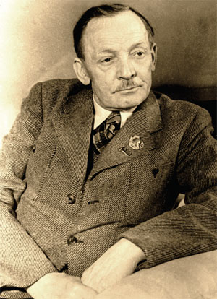

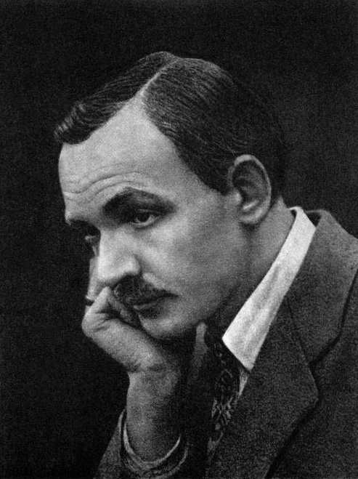
Янка Купала
(1882-1942)

Slide 2
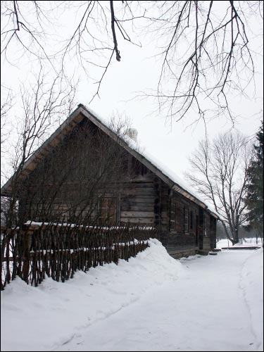
Нарадзіўся 7 ліпеня 1882 г. у фальварку Вязынка Мінскага павета Мінскай губерні.

Slide 3
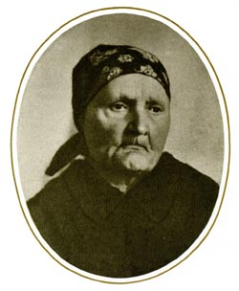
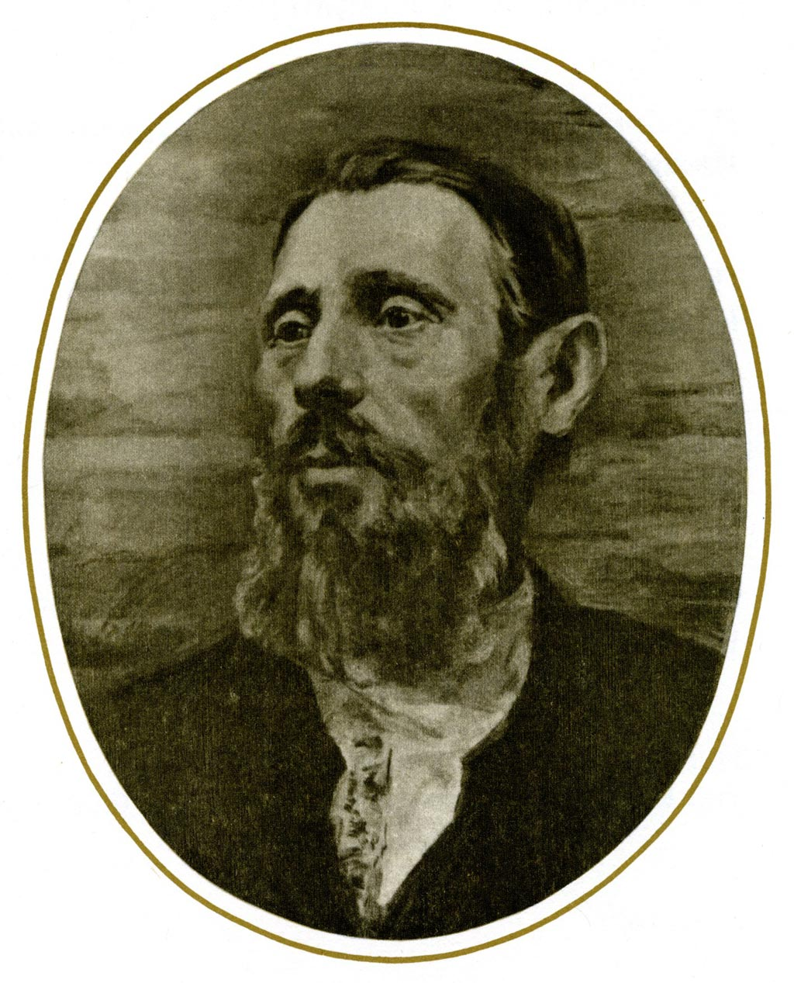
Бянігна Іванаўна Валасевіч Дамінік Ануфрыевіч Луцэвіч
Бацькі Янкі Купалы

Slide 4
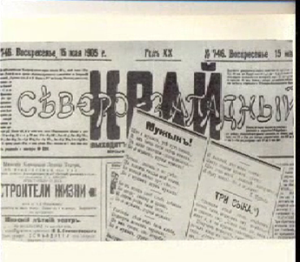
15 мая 1905 г. у мінскай газеце "Северо-Западный край" быў надрукаваны верш "Мужык" - першы апублікаваны твор паэта на беларускай мове. У ім закрануты тэмы чалавечай годнасці і самасцвярджэння працоўнага селяніна.

Slide 5
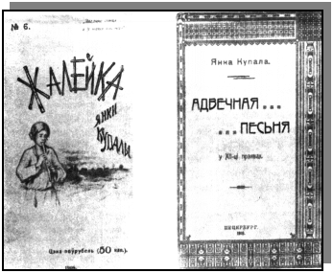
У пачатку 1908 г. у Санкт-Пецярбургу ў беларускім выдавецтве "Загляне сонца і ў наша аконца" выйшаў першы зборнік Я. Купалы – «Жалейка»

Slide 6
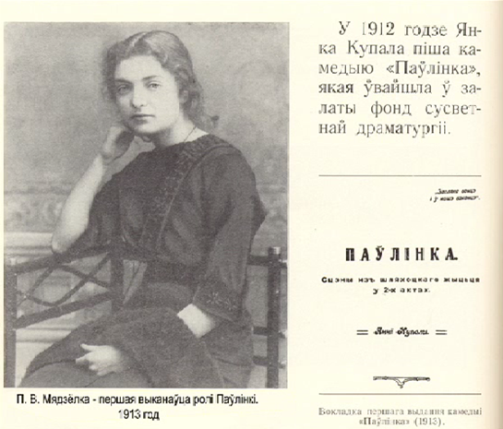

Slide 7

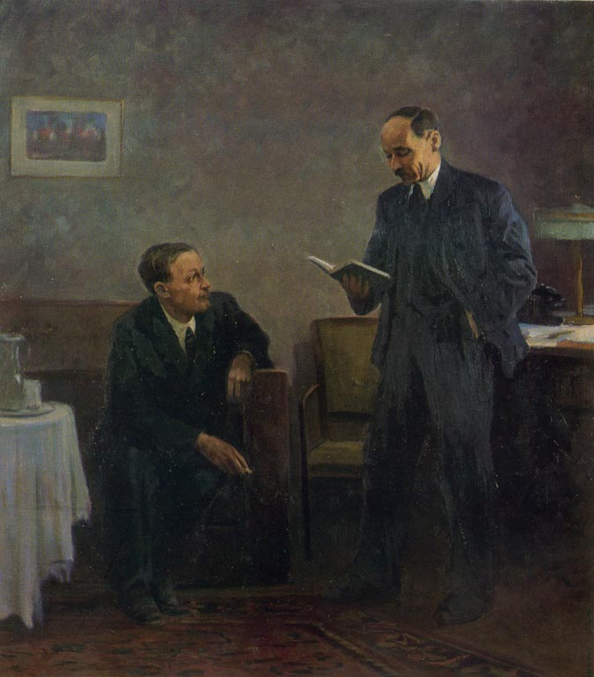
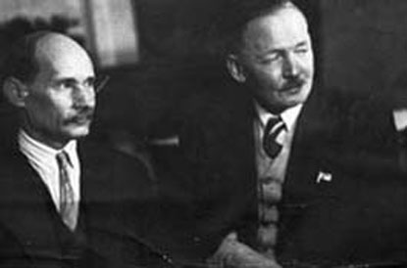
Летам 1912 г. адбылася сустрэча Янкі Купалы і Якуба Коласа. Дагэтуль яны асабіста знаёмыя не былі, хоць добра ведалі адзін аднаго па літаратурных творах. Знаёмства з часам перарасло ў сяброўства двух вялікіх майстроў слова.

Slide 8

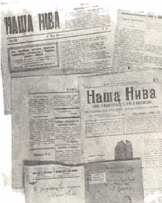
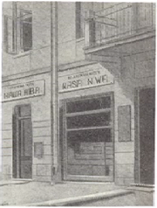
З кастрычніка 1913 да жніўня 1915 г. Я. Купала
зноў у Вільні, працуе ў "Беларускім выдавецкім таварыстве", у газеце "Наша ніва". Як рэдактар гэтага выдання падвяргаўся судоваму пераследаванню царскіх улад.

Slide 9
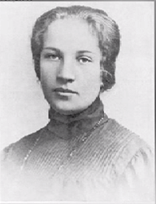
Уладзіслава Францаўна Станкевіч (жонка Янкі Купалы)

Slide 10

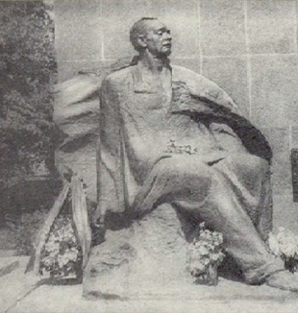
У чэрвені 1942 г. Я. Купала прыехаў у Маскву для ўдзелу ва ўрачыстасцях з нагоды яго 60-годдзя. 28 чэрвеня ён трагічна загінуў (упаў у лесвічны пралёт з 10-га паверха) у гасцініцы "Масква" пры невысветленых абставінах.
У 1962 г. урна з прахам паэта перавезена ў Мінск і пахавана на Вайсковых могілках.

Slide 11
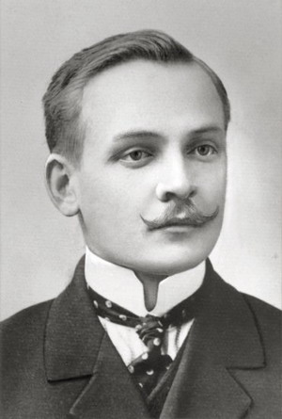
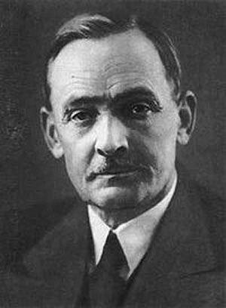
Помнікі знакамітаму беларускаму паэту і пісьменніку

Slide 12
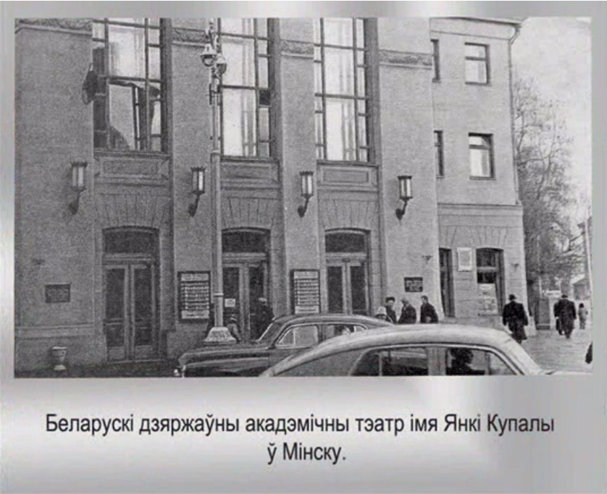

Slide 13
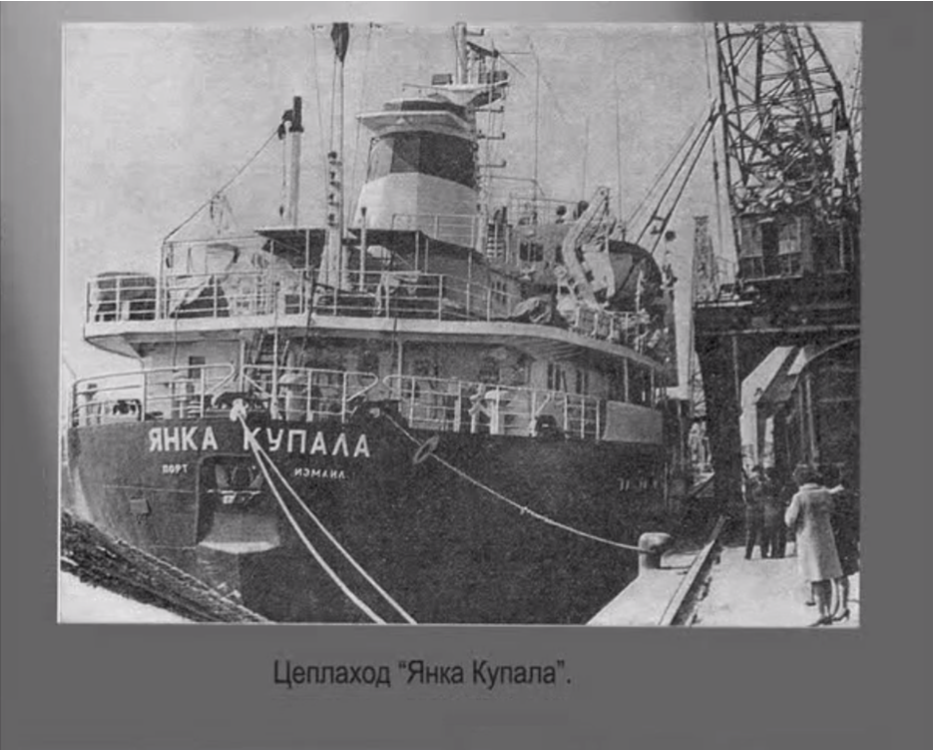

Slide 14


Slide 15
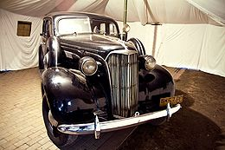
Аўтамабіль Янкі Купалы Chevrolet Master Deluxe GA 1937 году выпуску

Slide 16
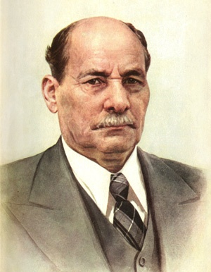
Якуб
Колас

Slide 17
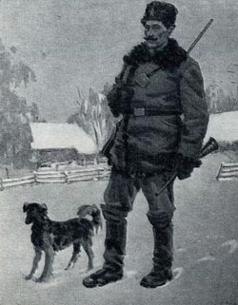
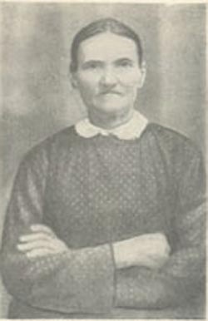
Бацькі паэта: Міхал Міцкевіч і Ганна Лёсік

Slide 18
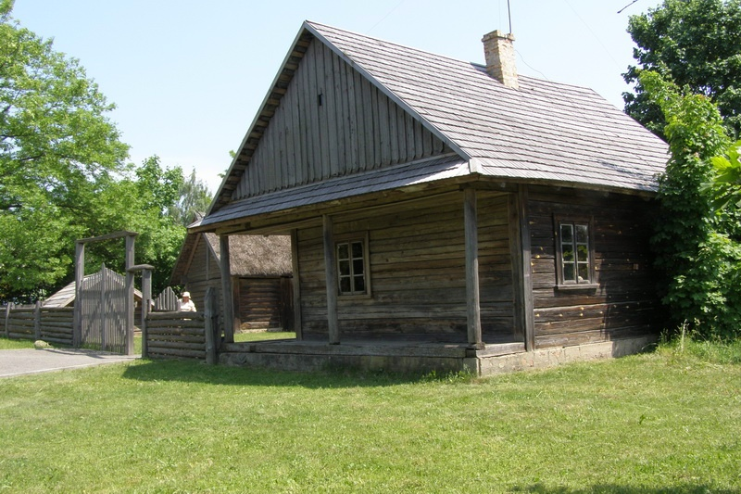
Акінчыцы. Хата, у якой 3 лістапада 1882 г.
нарадзіўся Якуб Колас

Slide 19
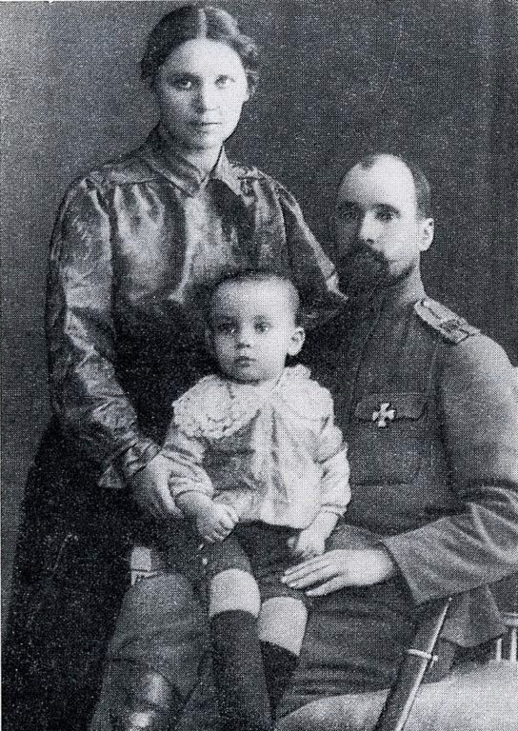
Якуб Колас з жонкай Марыяй Дзмітрыеўнай Каменскай
і сынам Данілам
1917 г.

Slide 20
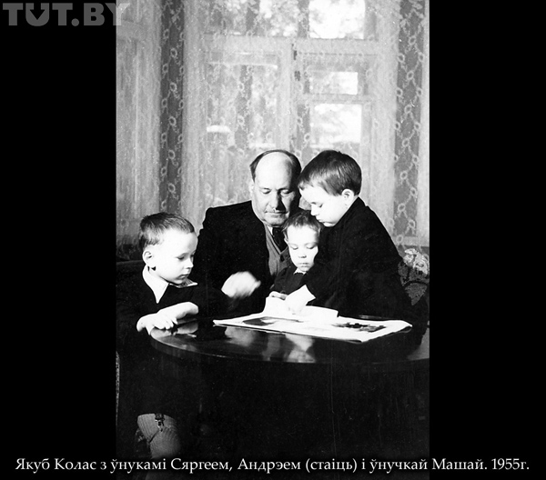

Slide 21
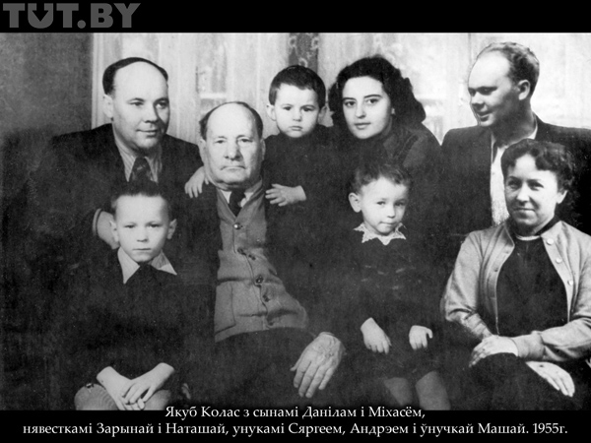

Slide 22
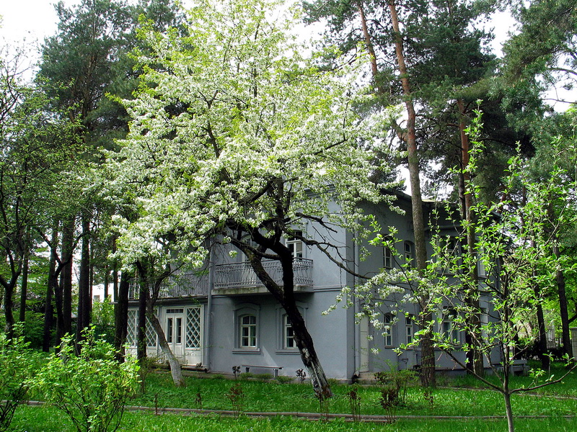
Мемарыяльная сядзіба і дом Я.Коласа ў Мінску
Стаіць мая хата між хвой кучаравых,
І купіна жыта на клумбе пры ёй.
Свая ў мяне пожня, і дрэўцы, і травы,
Пляцоўка, і двор свой і я сабе свой.

Slide 23
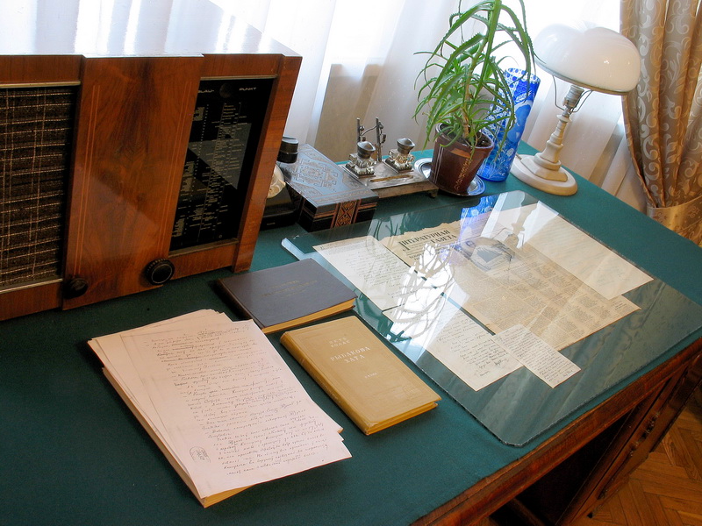
Рабочы стол паэта. 1947-1953 гг.

Slide 24
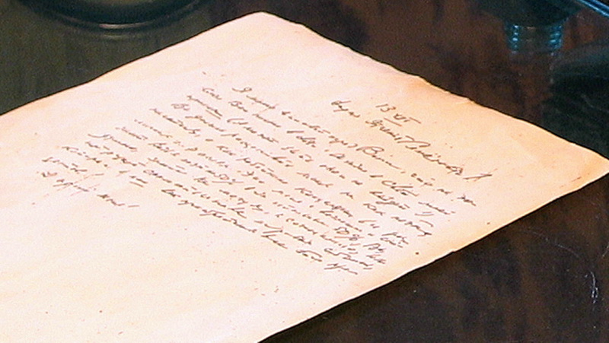
Апошні ліст паэта

Slide 25

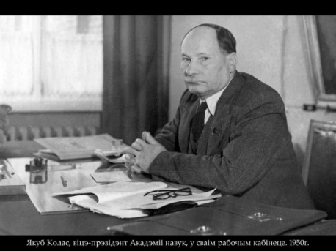
Пасля вайны, з сярэдзіны 1940-х гг. і да канца жыцця Якуб Колас працаваў у Акадэміі Навук Беларусі.

Slide 26

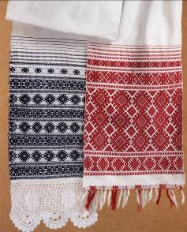
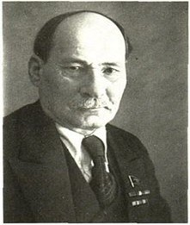
Якуб Колас

Slide 27

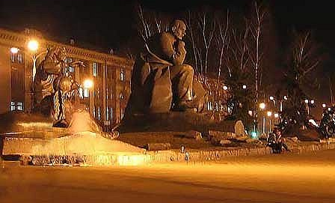
Скульптурная кампазіцыя на плошчы
Я.Коласа ў Мінску

